Slide 1


Islandia es una tierra joven, aún en formación, y de una geología rica en volcanes, glaciares, gargantas, coladas de lava, acantilados, cráteres o cascadas. El agua geotérmica abunda en el país, ofreciendo a sus habitantes y viajeros grandes posibilidades para probar sus beneficios. Por ello hay muchos sitios donde se puede nadar en agua azulada, caliente y rica en minerales, y el turismo de salud y bienestar se alza con fuerza en Islandia.
El Blue Lagoon o Lago azul de Islandia es uno de esos lugares, tal vez el más frecuentado por los turistas que buscan relajarse y sanar en un agua con propiedades múltiples. Y es que la composición de su agua geotermal constituye una mezcla única de ingredientes de alga: rica en sales y otros minerales, sílica y algas azules que confieren el tono característico al lago. El Blue Lagoon es un balneario geotermal que está en el campo de lava más joven del oeste de Islandia, a 45 minutos de carretera desde Reykjavik, cerca del aeropuerto. Blaá Lónid, que así se llama en islandés, fue descubierta casualmente a finales de los años setenta, reconocida mundialmente por las propiedades medicinales de sus aguas, especialmente para el tratamiento de la psoriasis. Es un lago artificial que se nutre con las aguas procedentes de la cercana central geotérmica Svartsengi, ubicado a 200 metros de profundidad en la tierra, a una temperatura de 240 grados centigrados. Al no drenar bien las aguas procedentes de la central, empezaron a acumularse en este lugar. Imagino la sorpresa de los primeros ojos afortunados en ver esta impresionante formación. Laguna azul es el monumento más visitado de Islandia, también podríamos decir que es el lugar más fascinante de la “Isla de Hielo y Fuego”. Es un lugar que no te puedes perder al visitar Islandia. Este impresionante balneario geotermal está situado en la península Reykjanes cerca del pueblo de Grindavík.. Su ubicación entre los campos de lava y hermosos paisajes con los vapores provocados por la diferencia de temperatura entre el agua y el medio del entorno, preparan un espectáculo natural realmente extraordinario.
Creó: Jeremías Para: mis pps Música: Dido Thank You-Tenor Saxophone

Slide 2
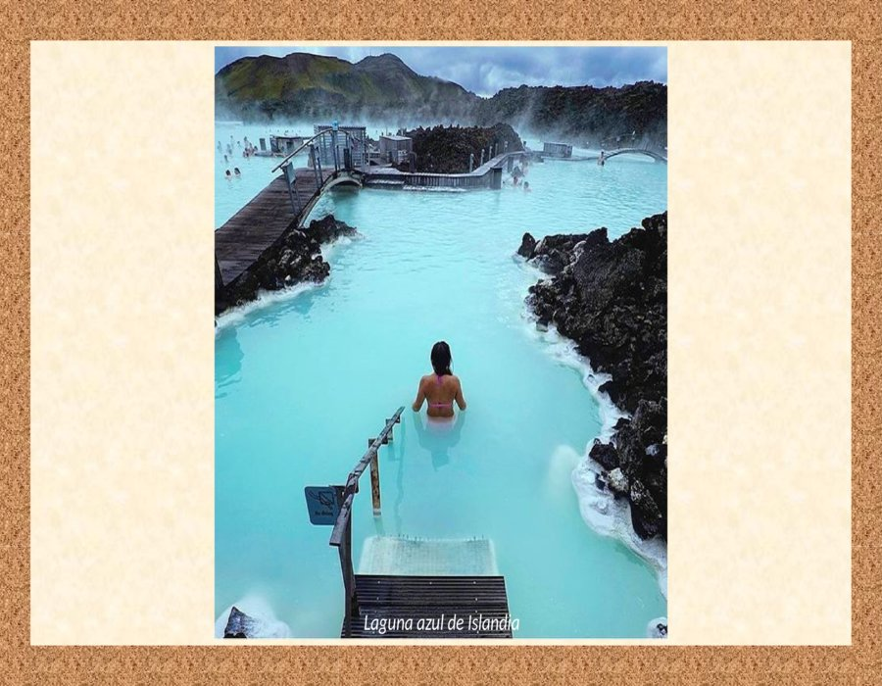

Slide 3
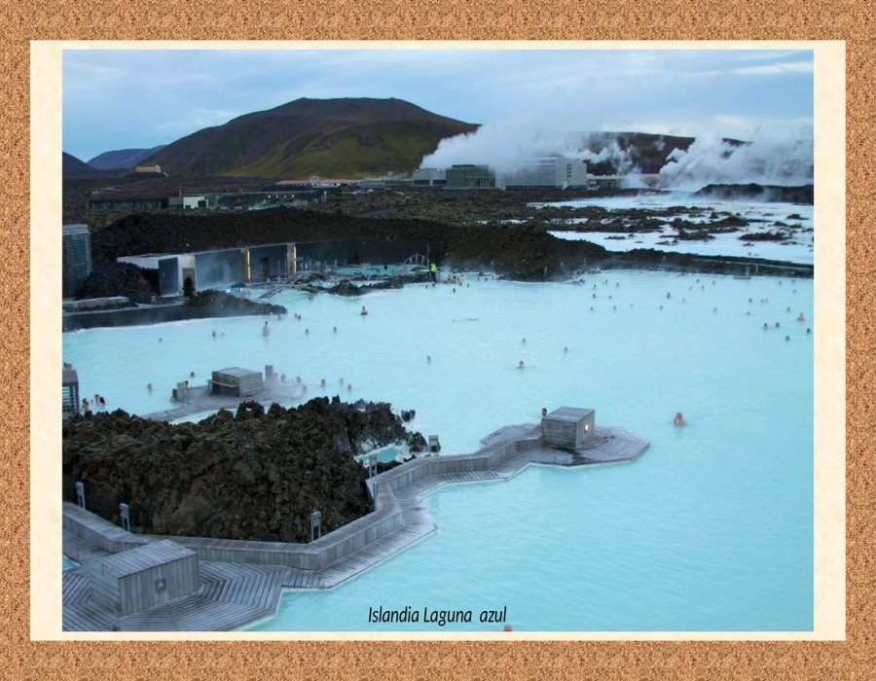

Slide 4
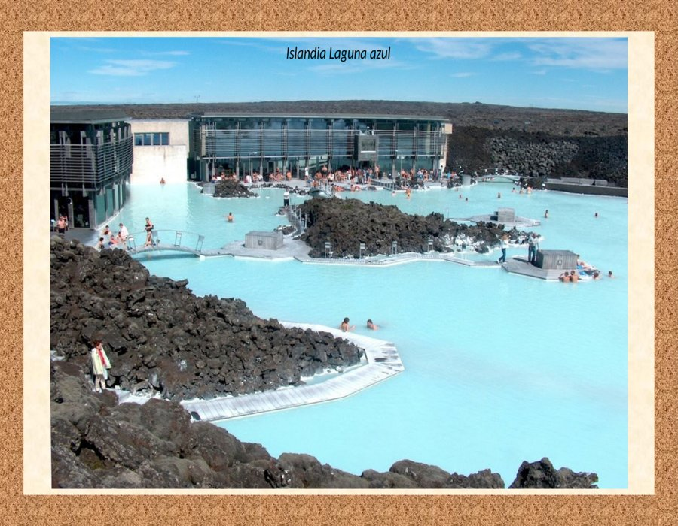

Slide 5
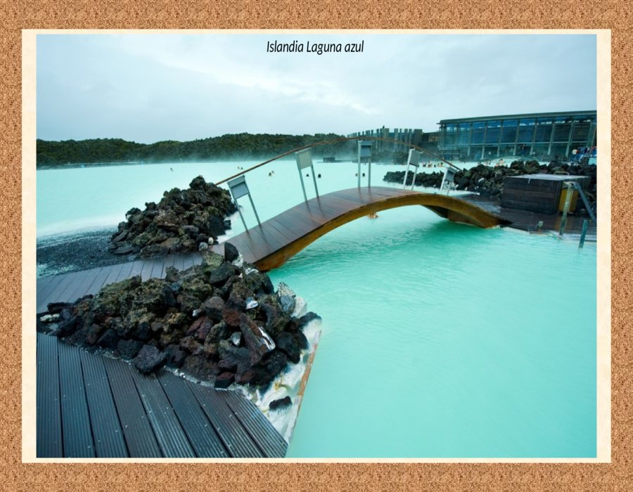

Slide 6
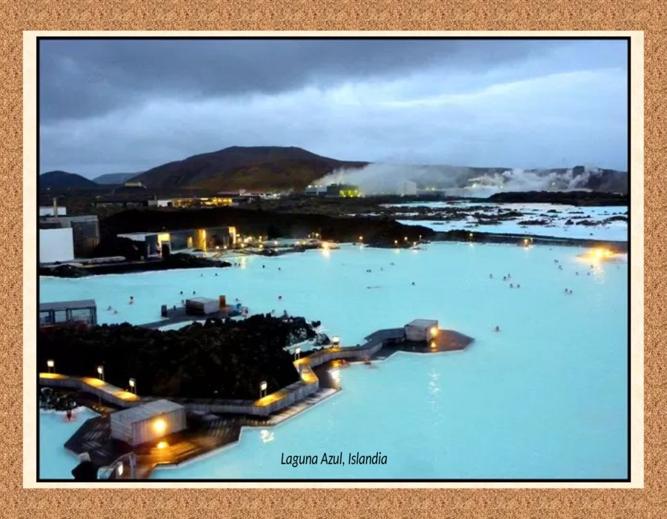

Slide 7
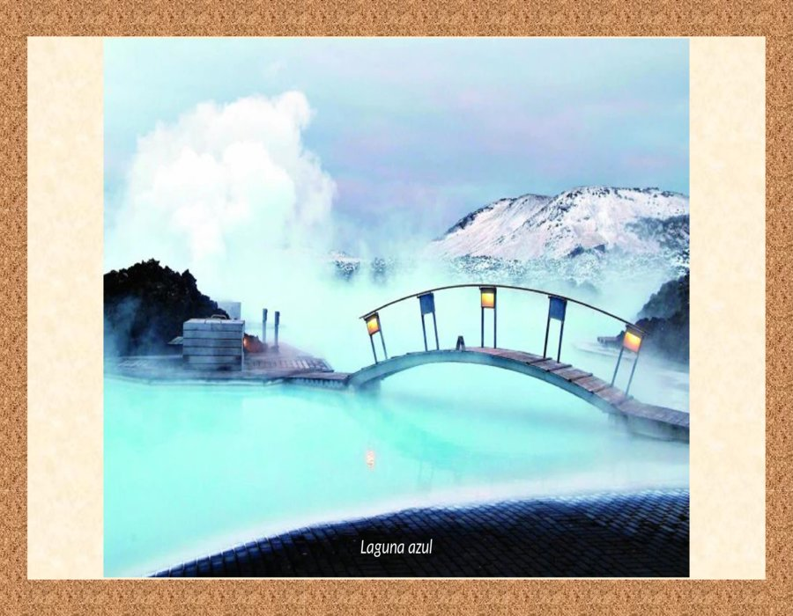

Slide 8
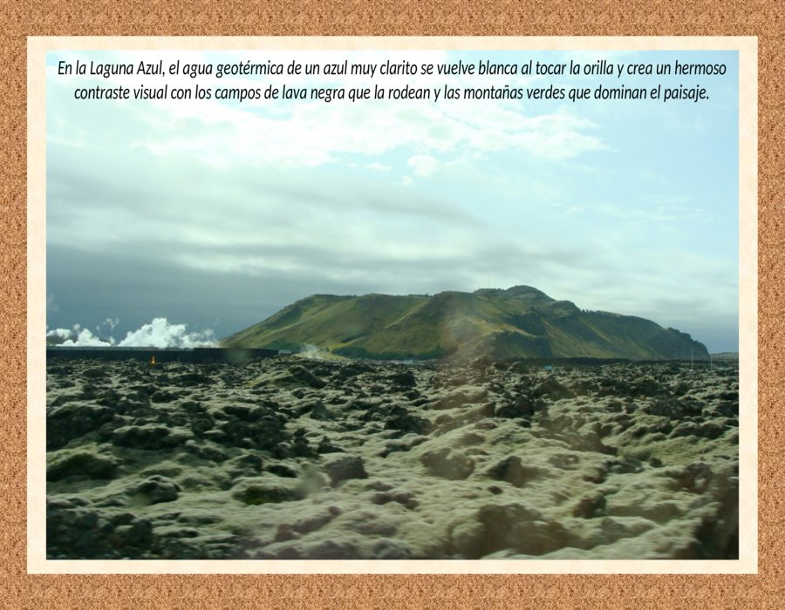

Slide 9
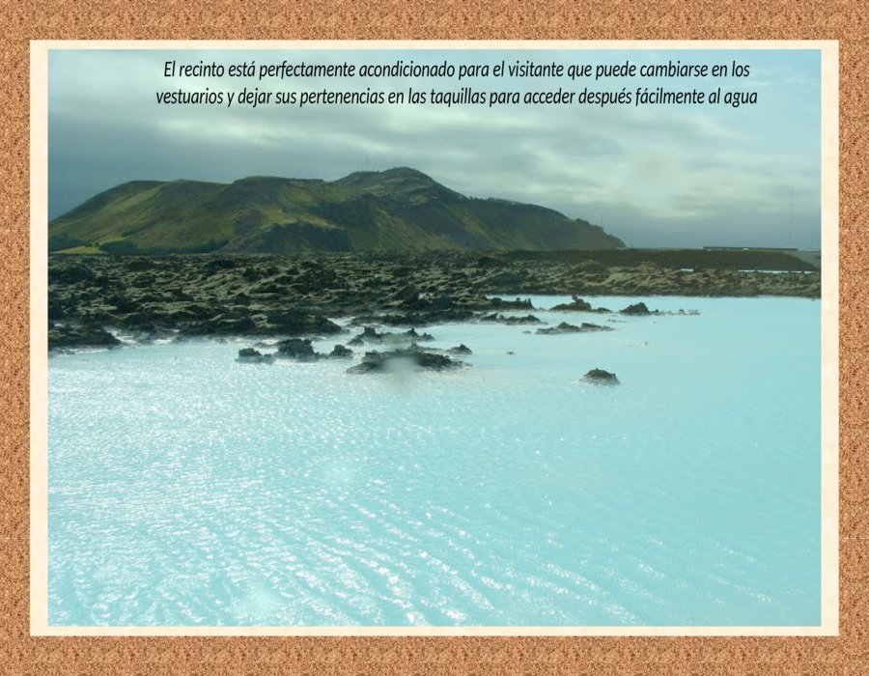

Slide 10
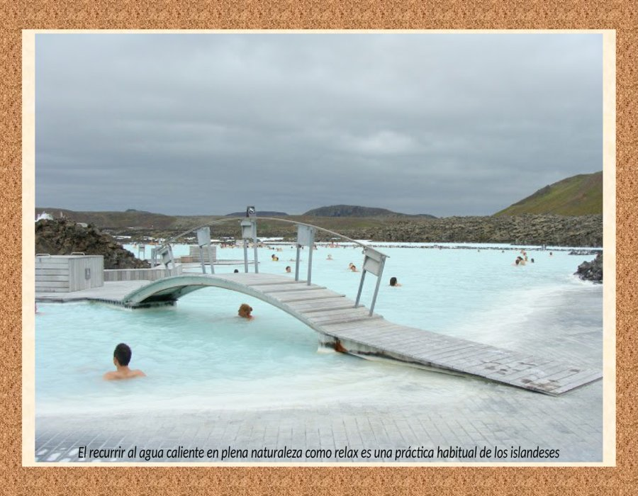

Slide 11
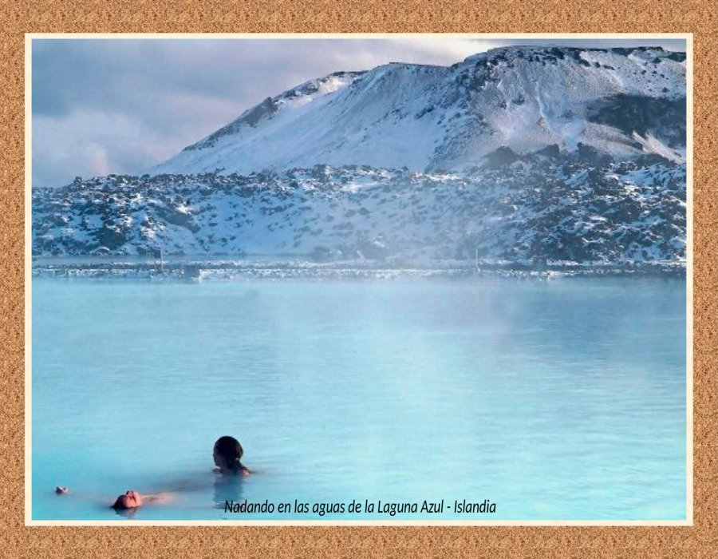

Slide 12
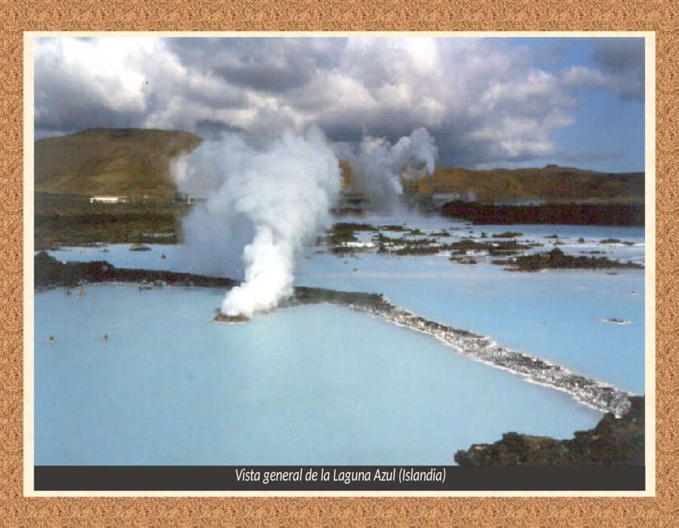

Slide 13
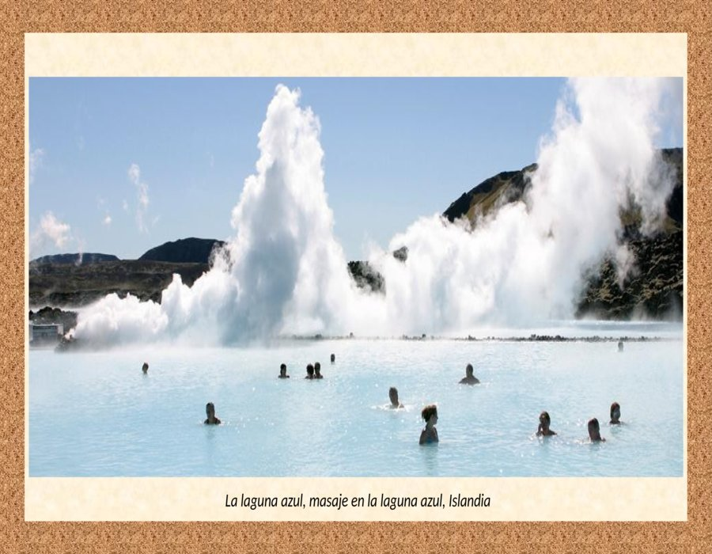

Slide 14
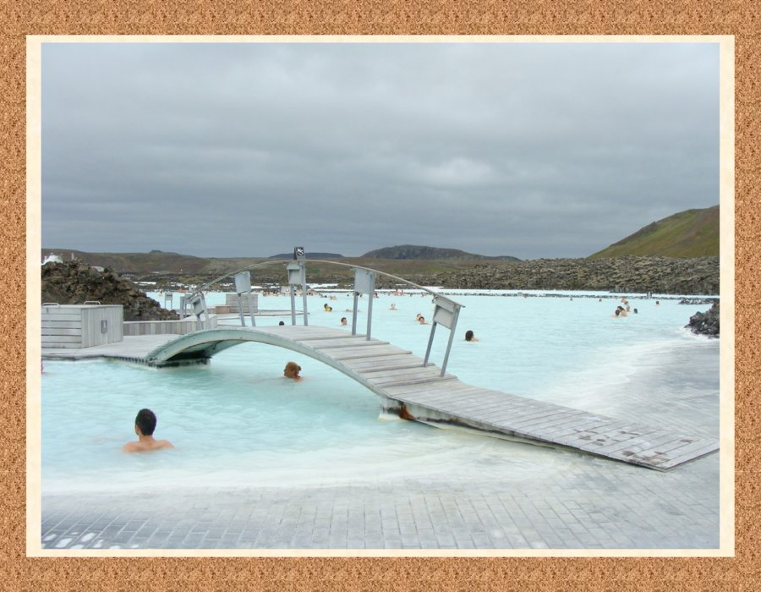

Slide 15
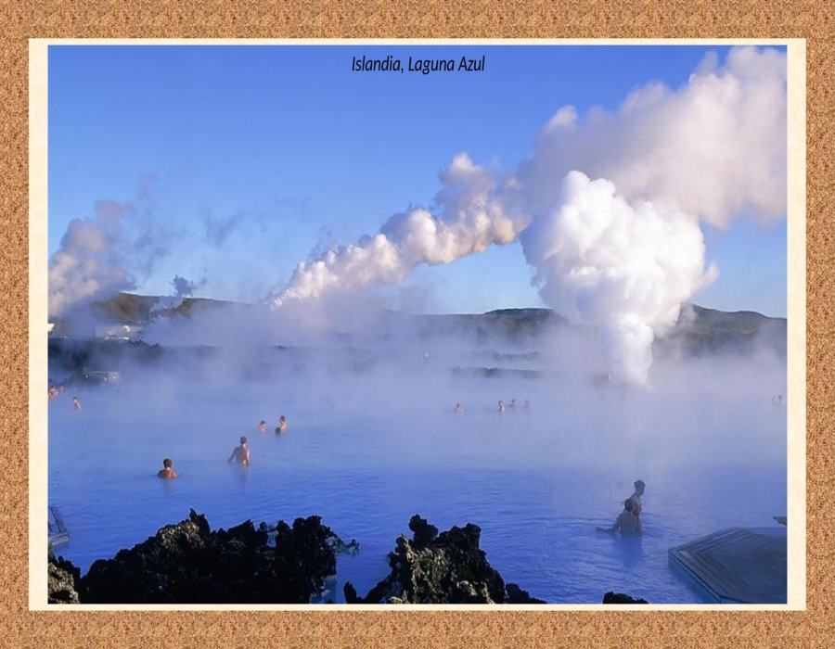

Slide 16
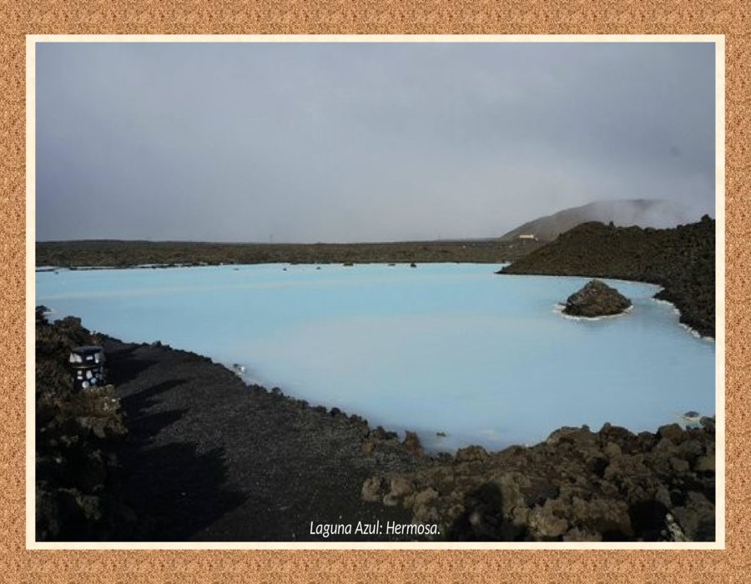

Slide 17
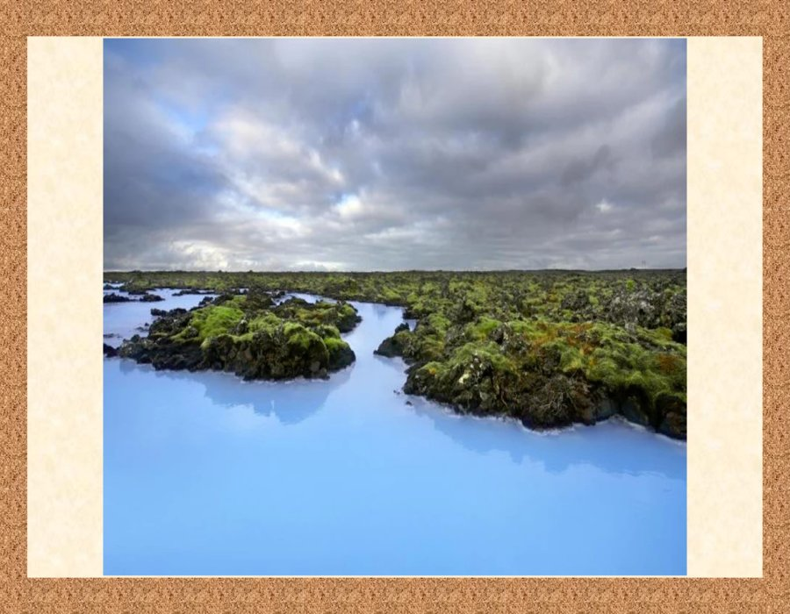

Slide 18
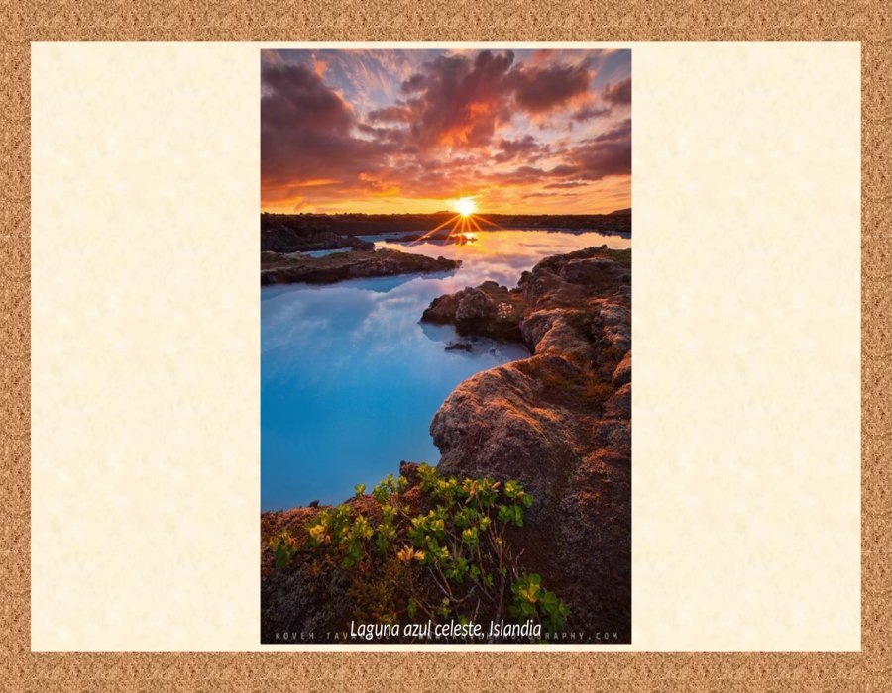

Slide 19
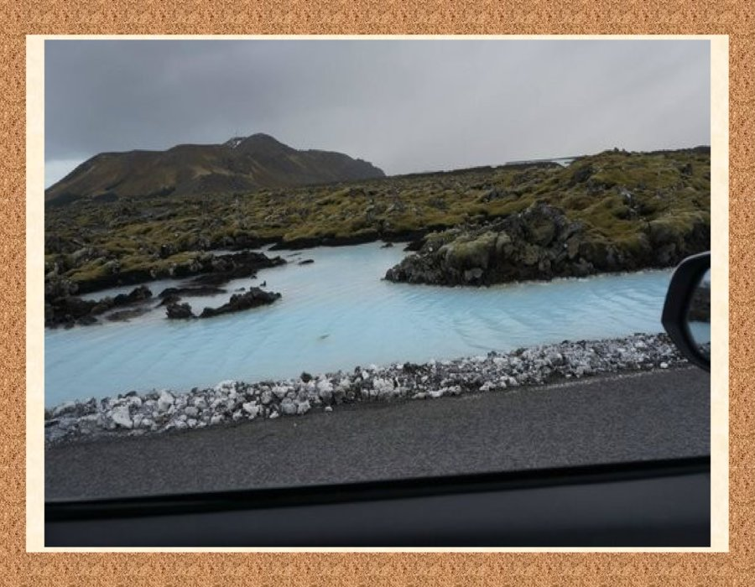

Slide 20
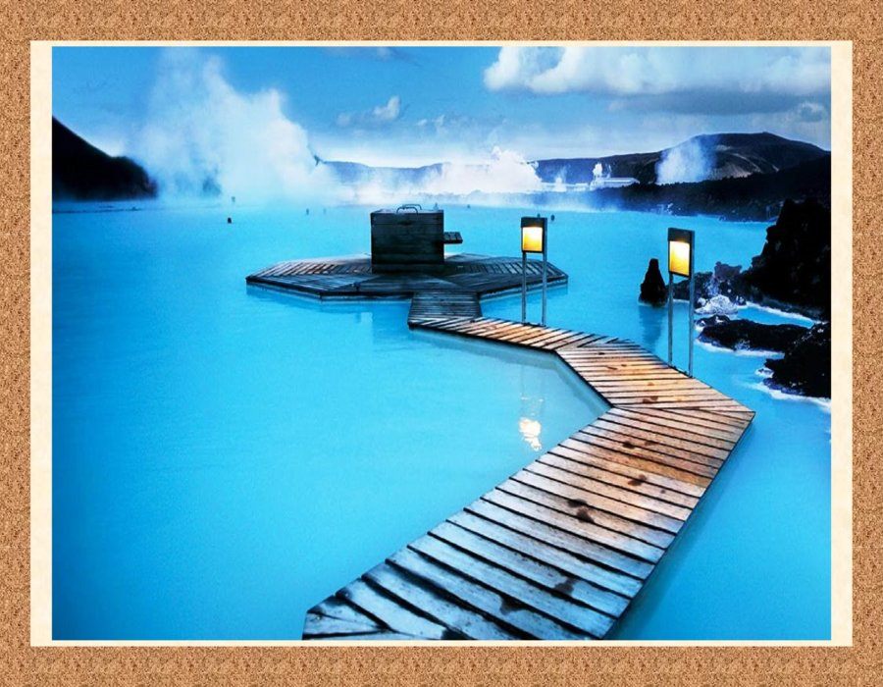

Slide 21
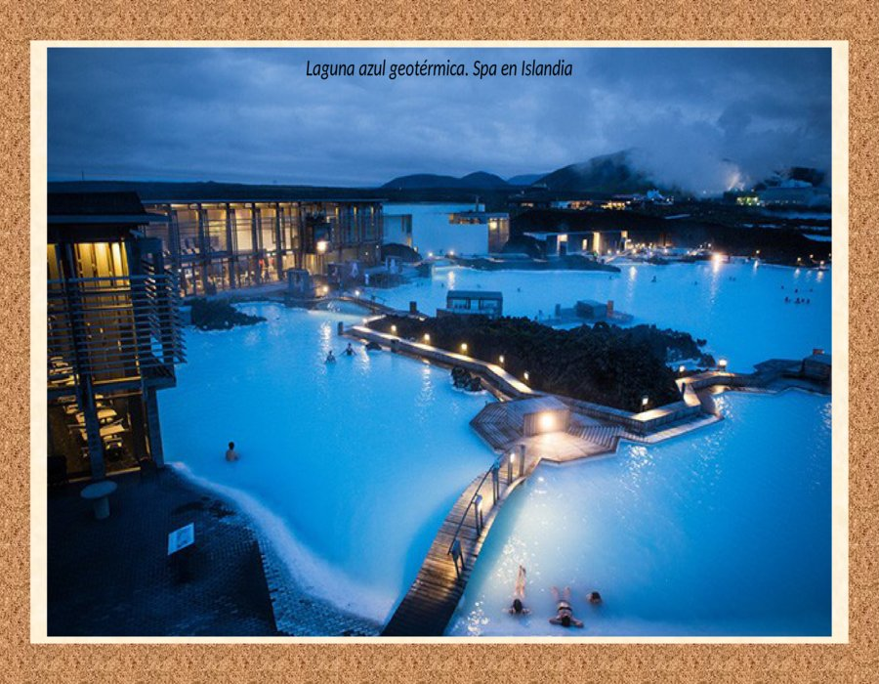

Slide 22
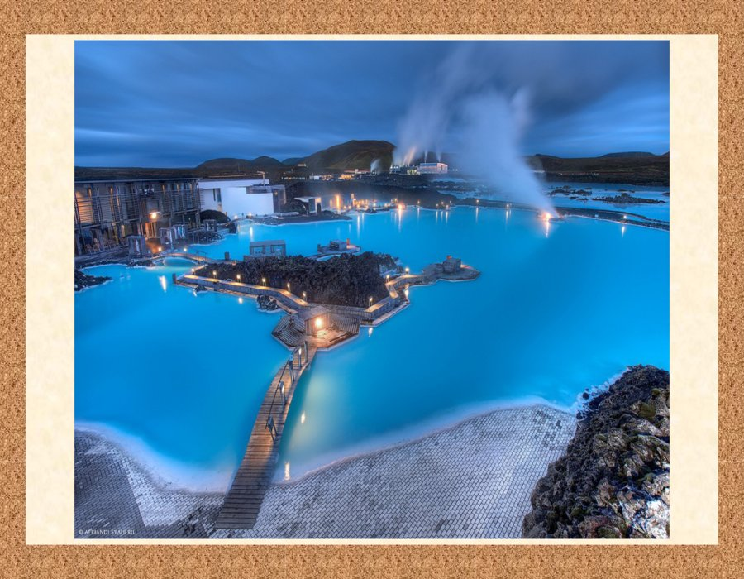

Slide 23
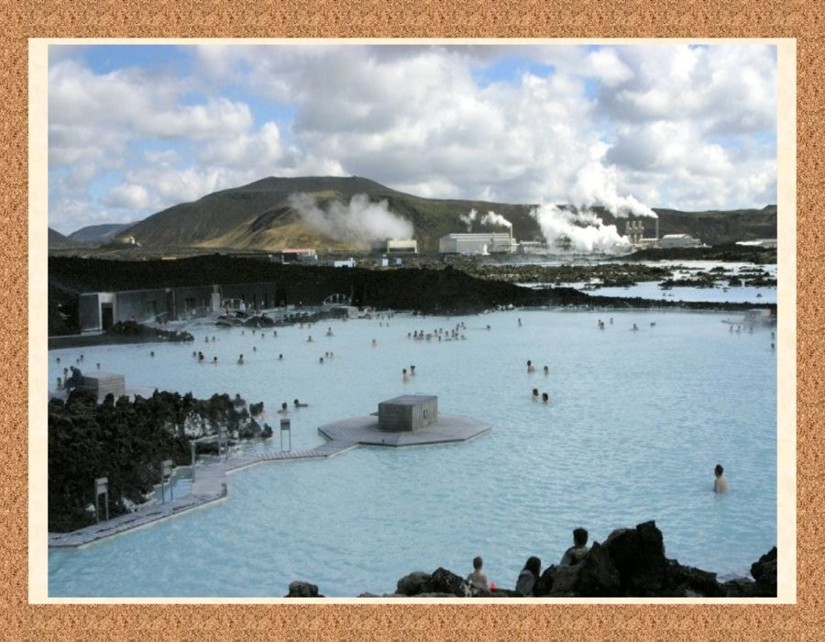

Slide 24
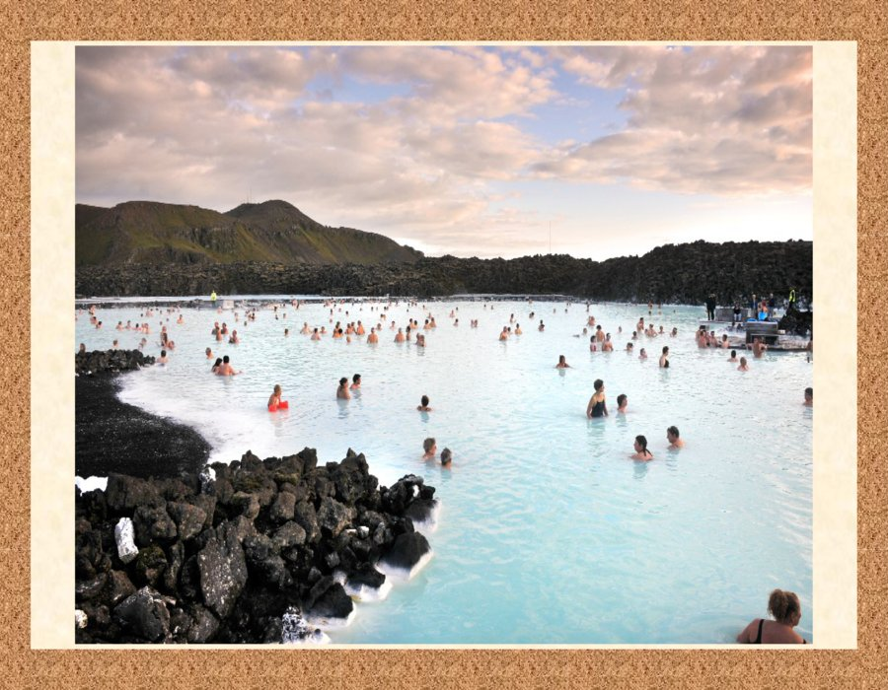

Slide 25
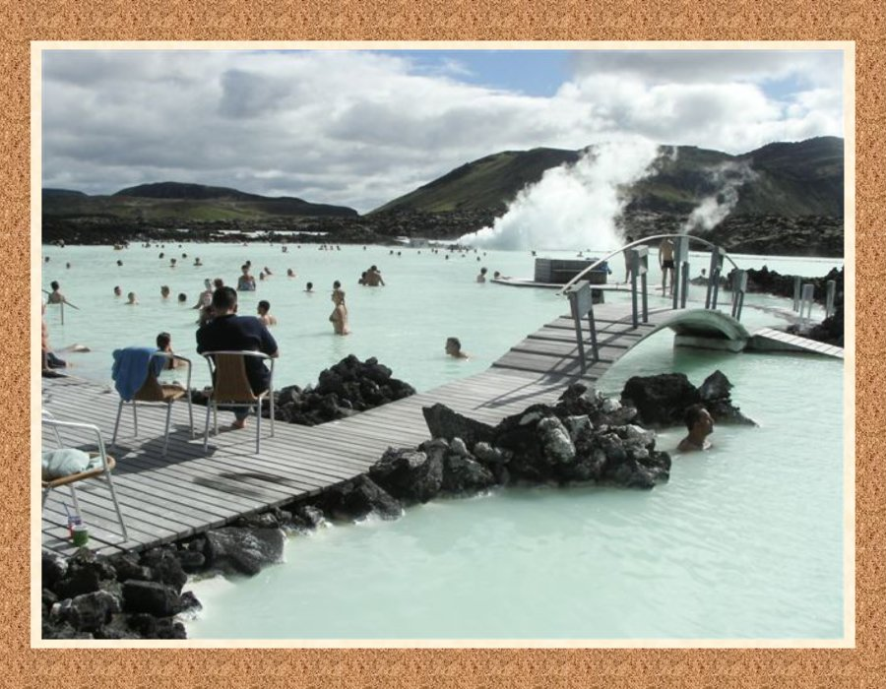

Slide 26
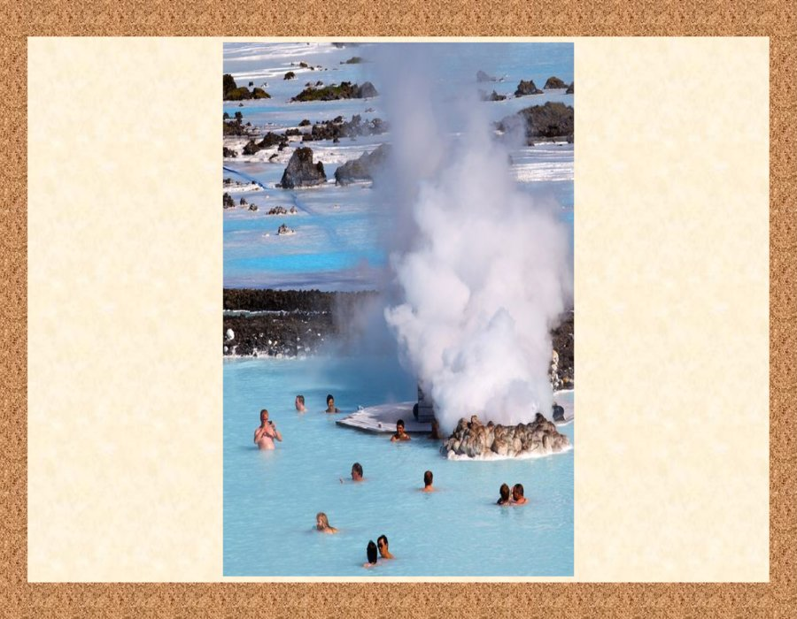

Slide 27
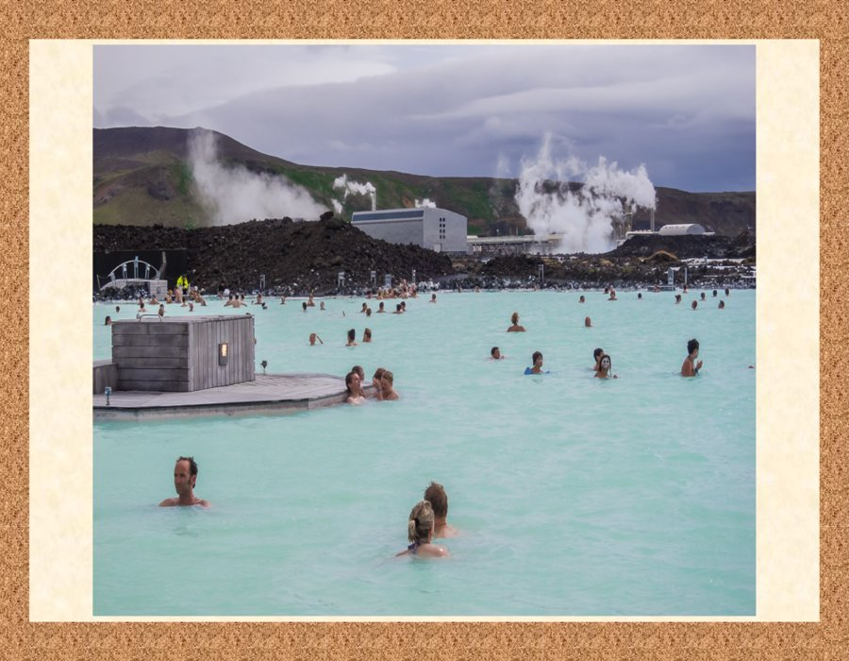

Slide 28
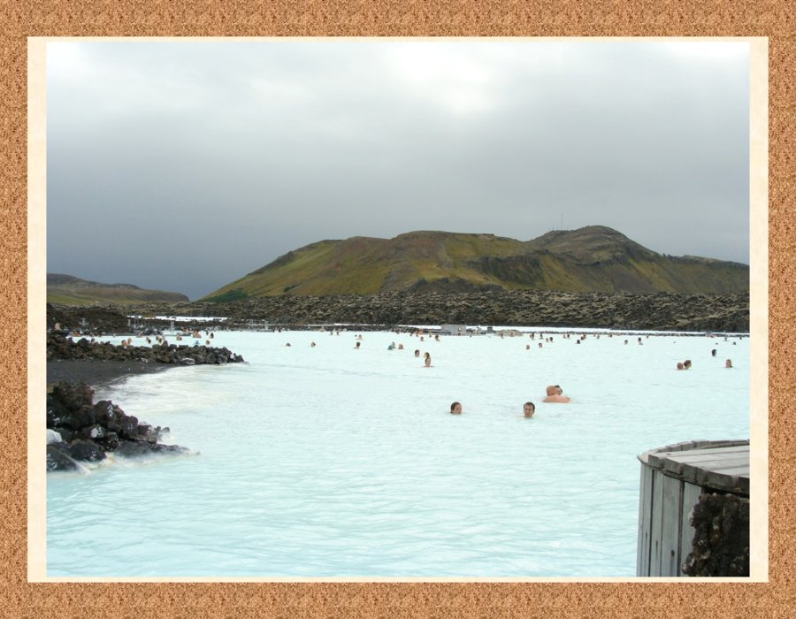

Slide 29
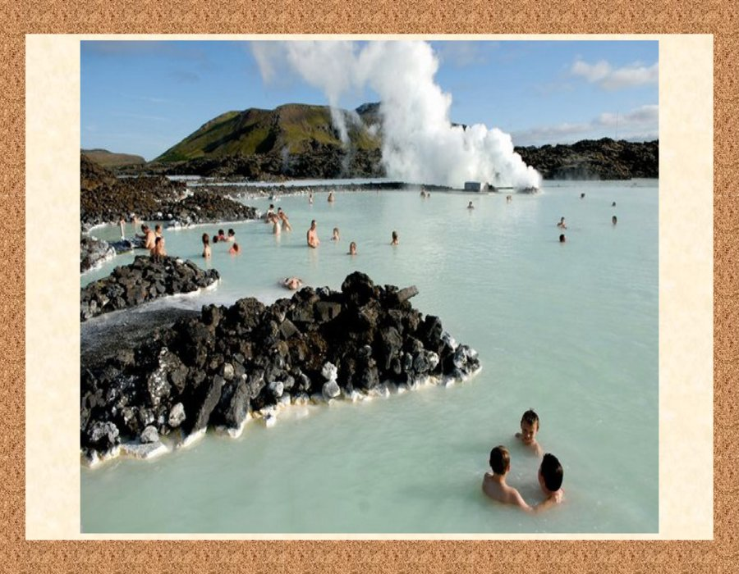

Slide 30
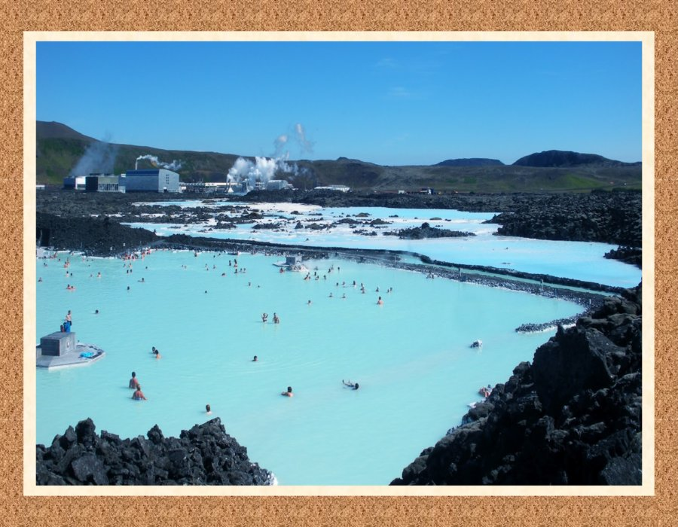

Slide 31
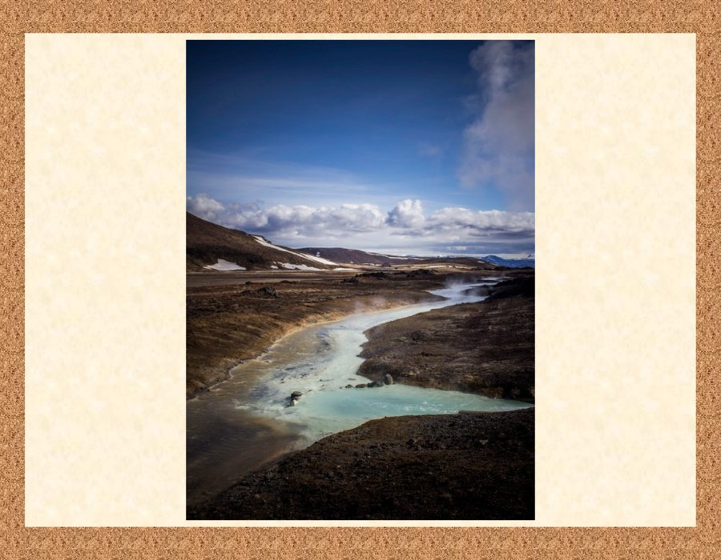

Slide 32
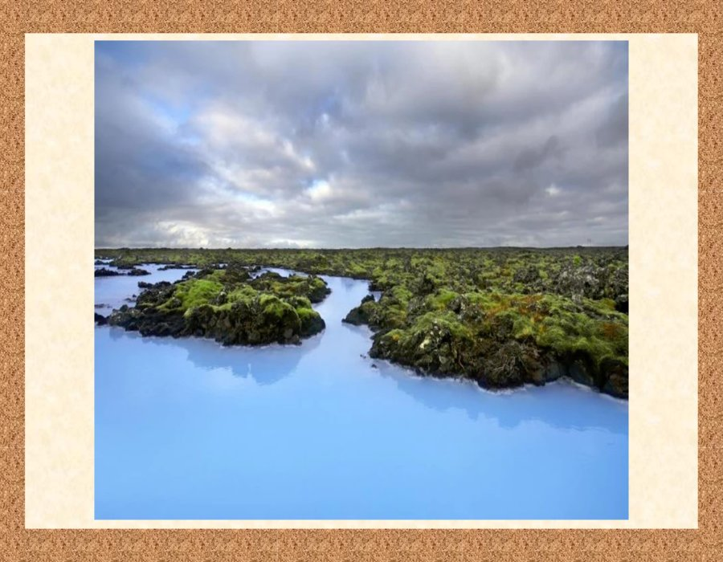

Slide 33
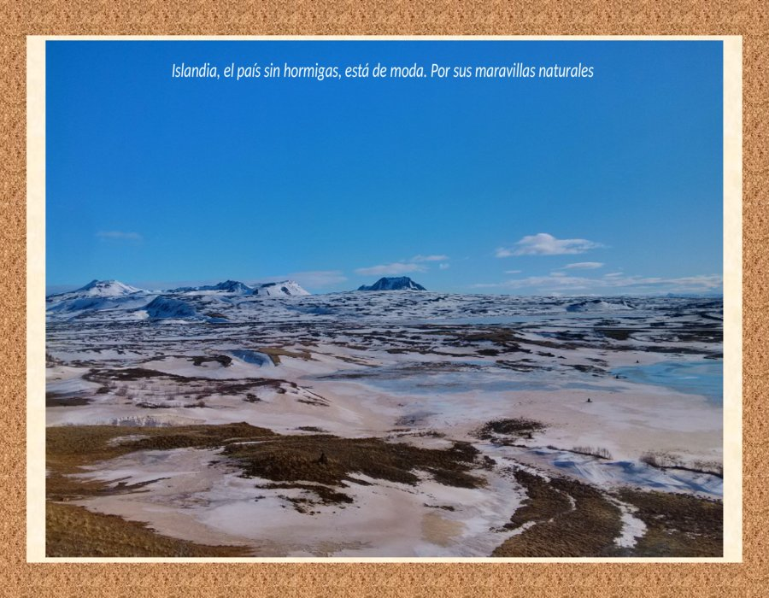

Slide 34
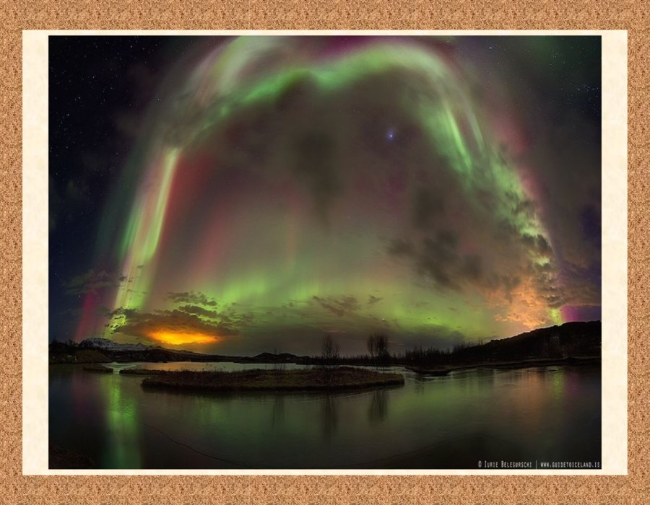

Slide 35
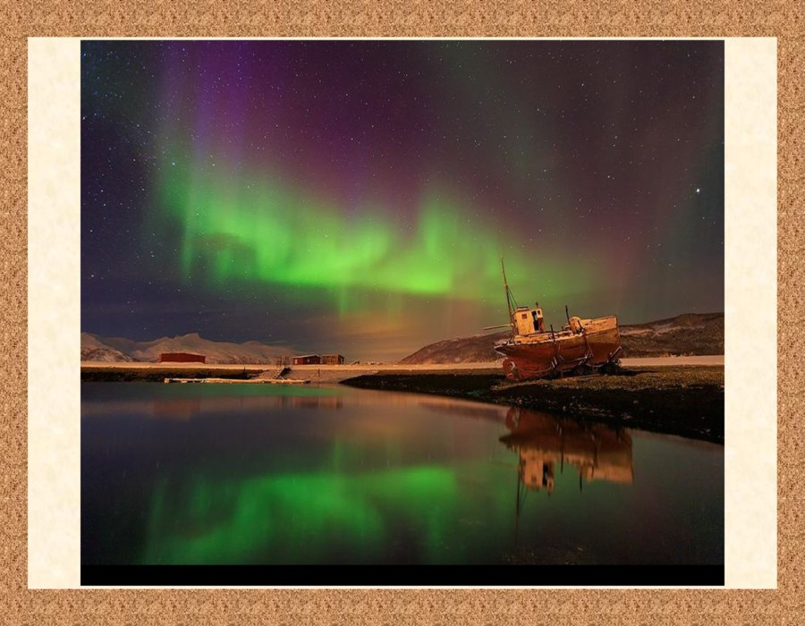

Slide 36
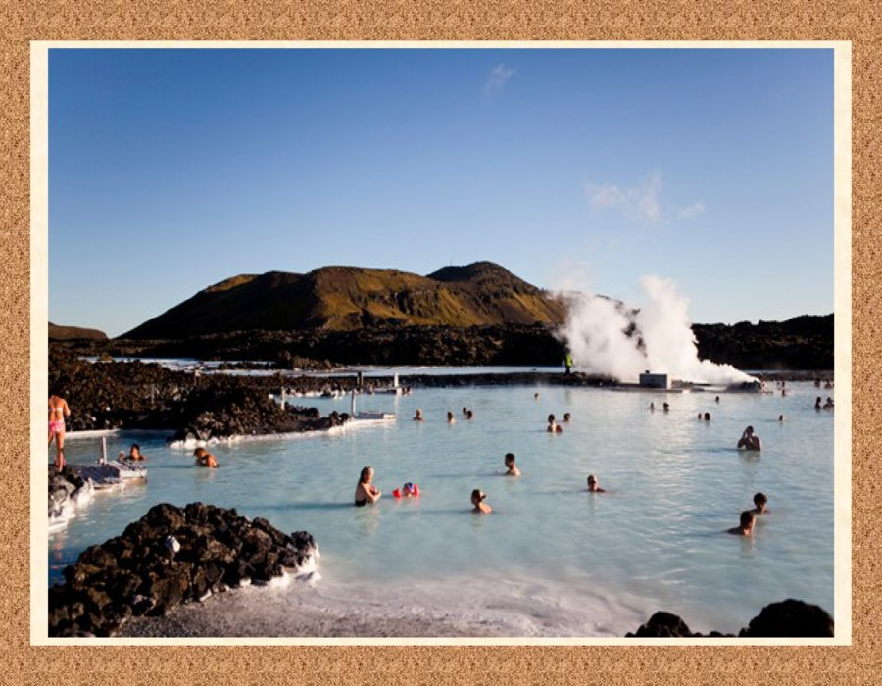

Slide 37
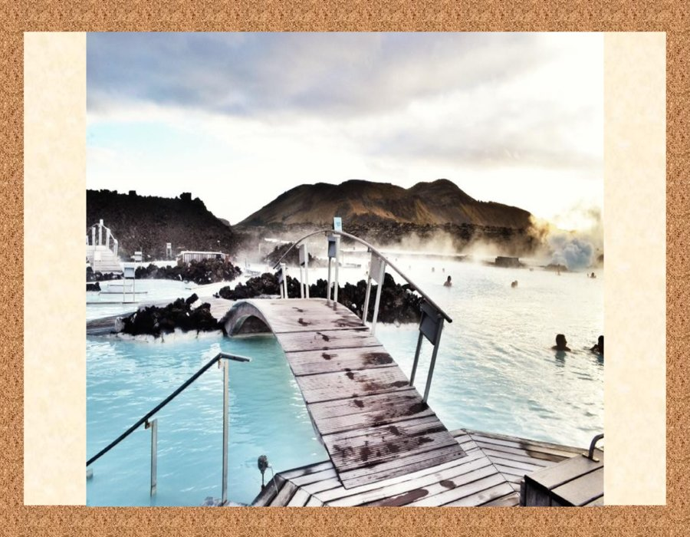

Slide 38
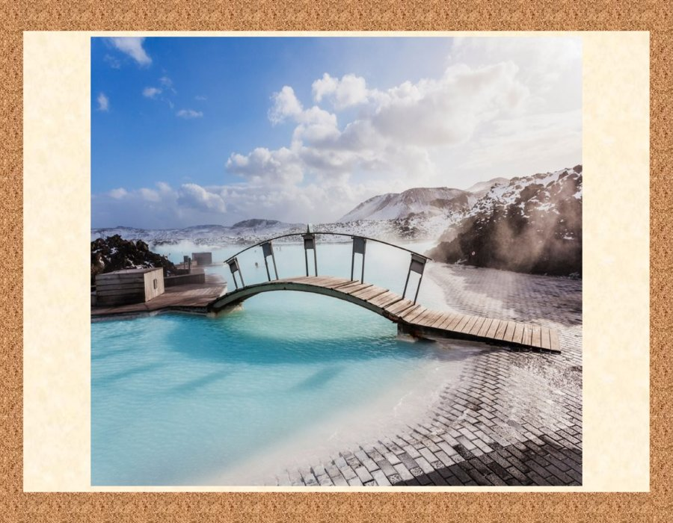

Slide 39
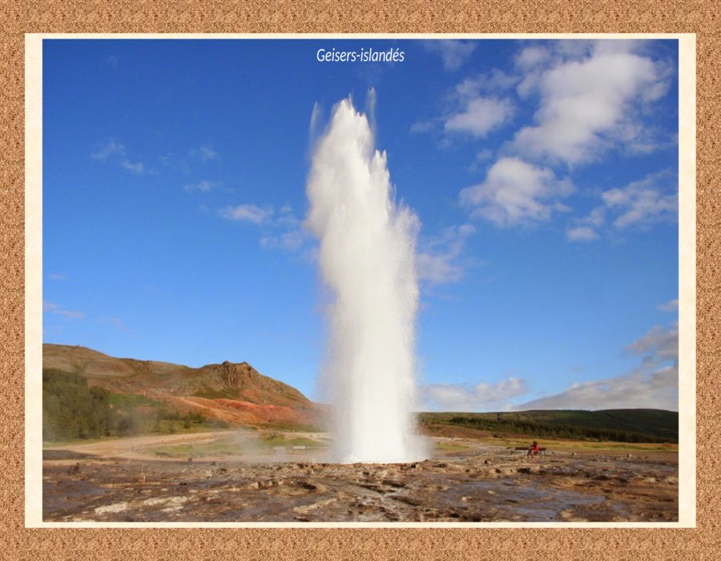

Slide 40
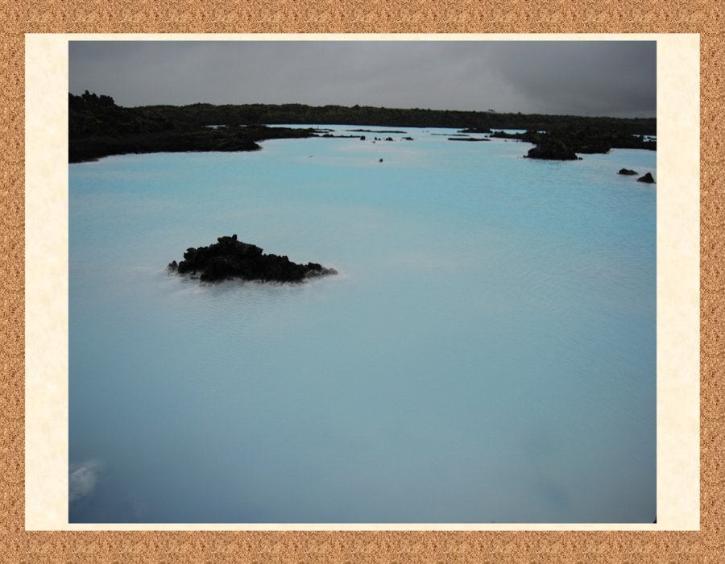

Slide 41
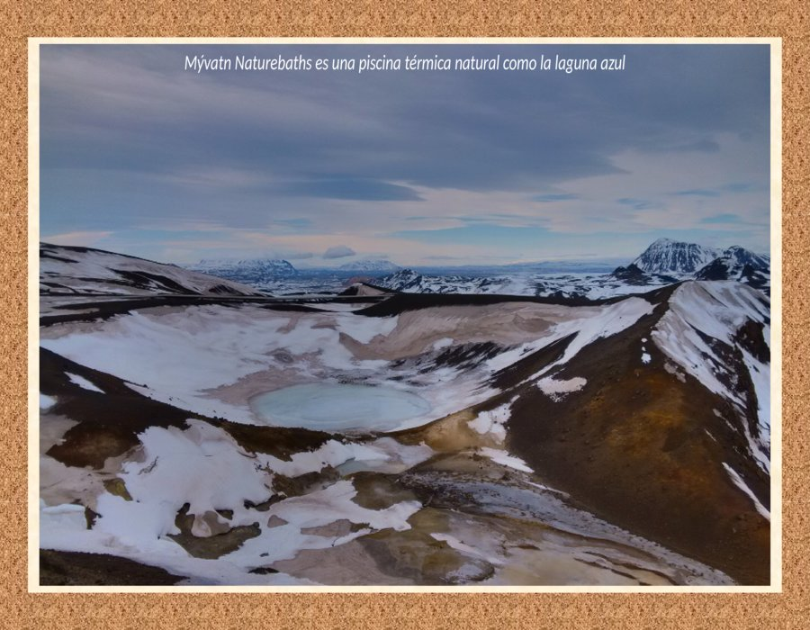

Slide 42
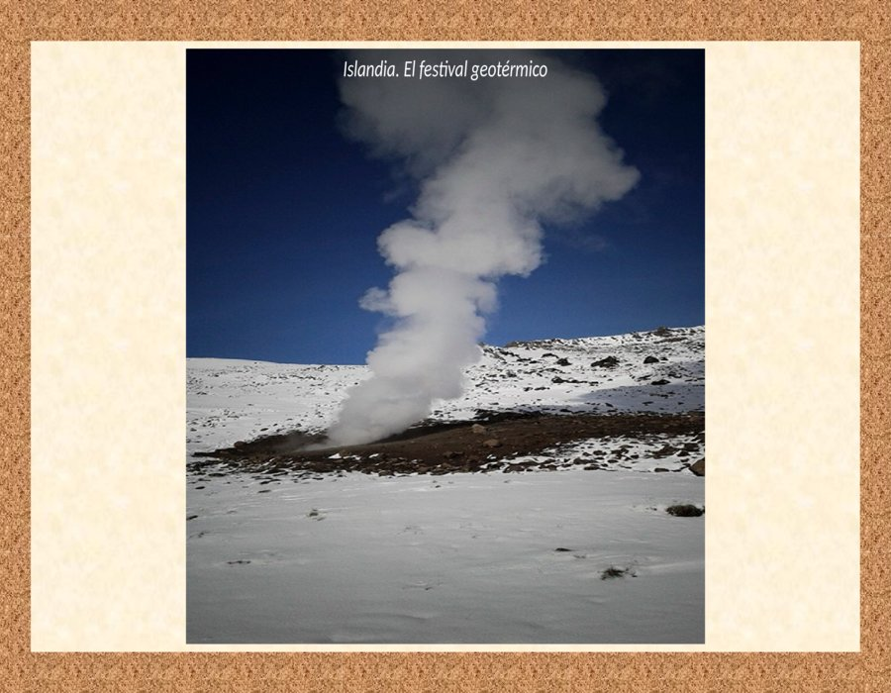

Slide 43
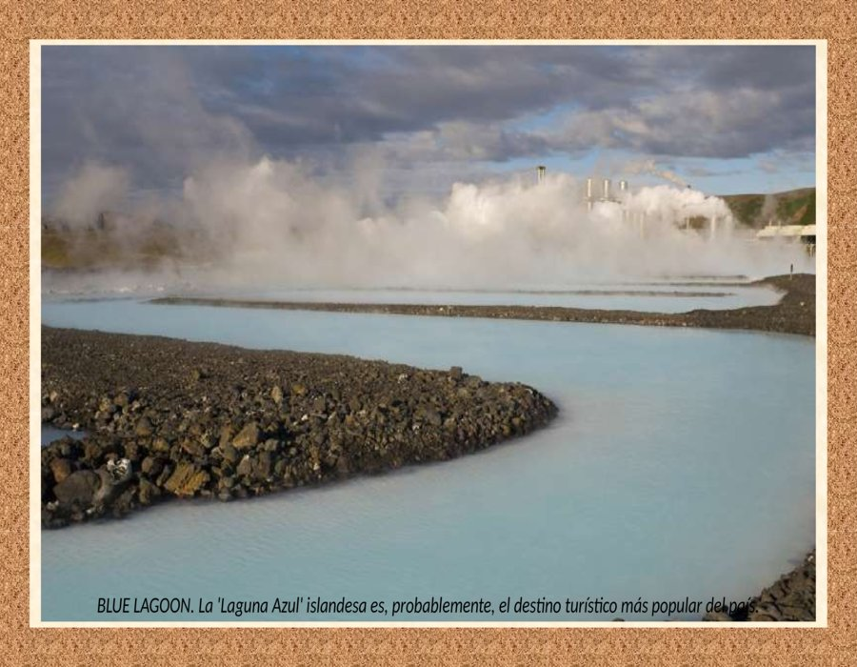

Slide 44
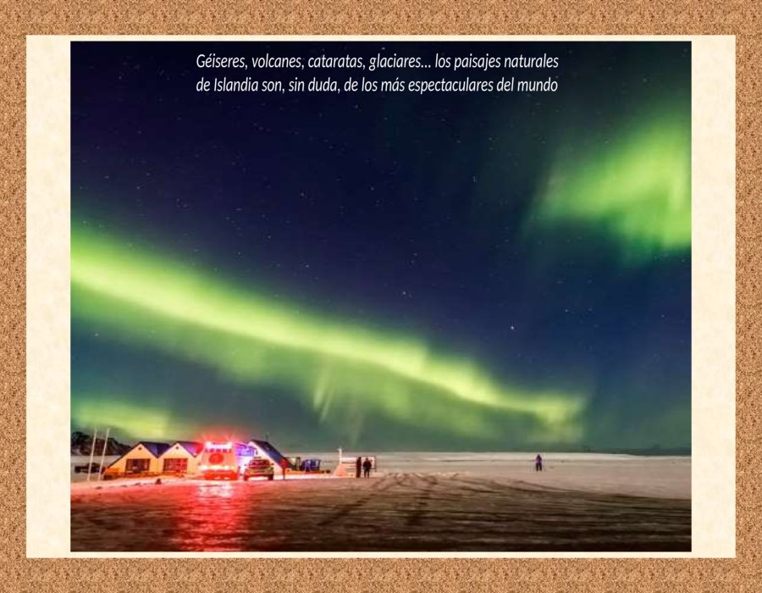

Slide 45
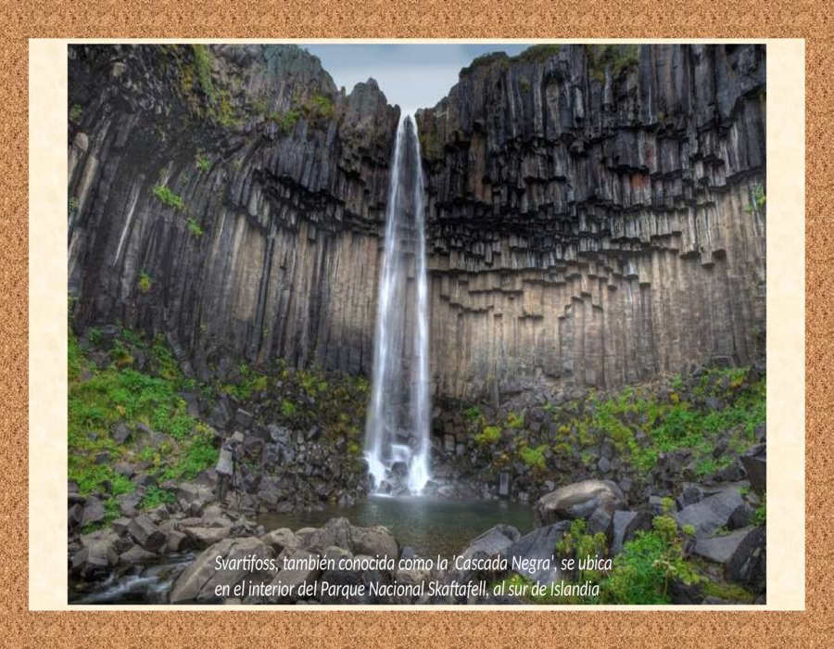

Slide 46
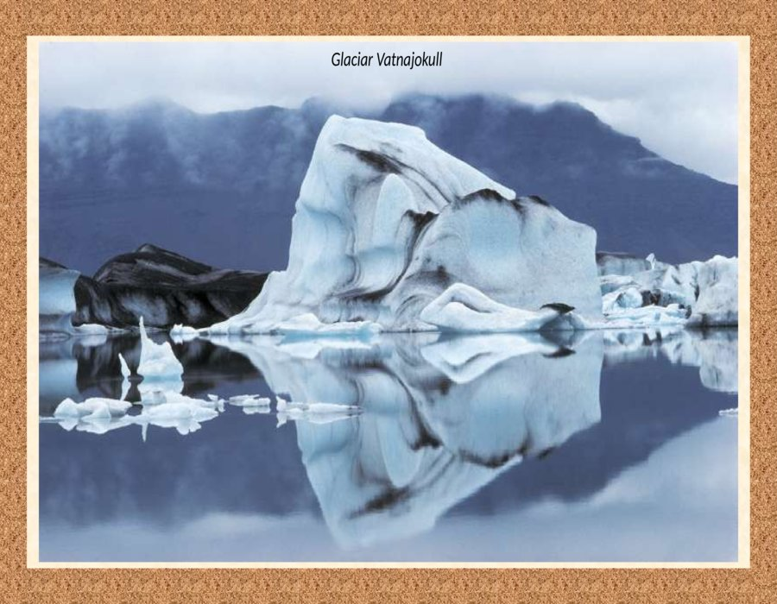

Slide 47
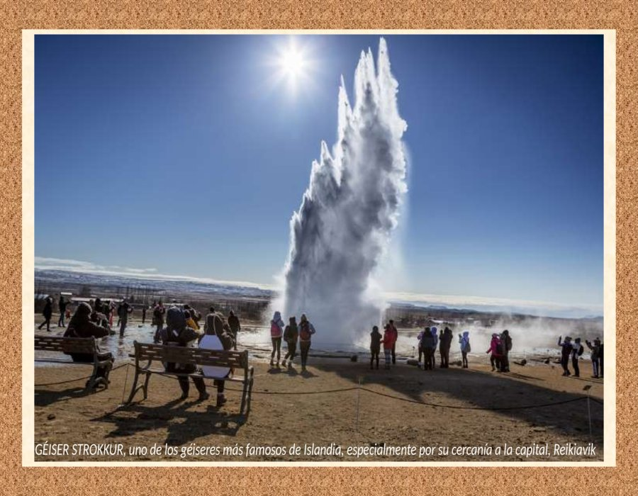

Slide 48
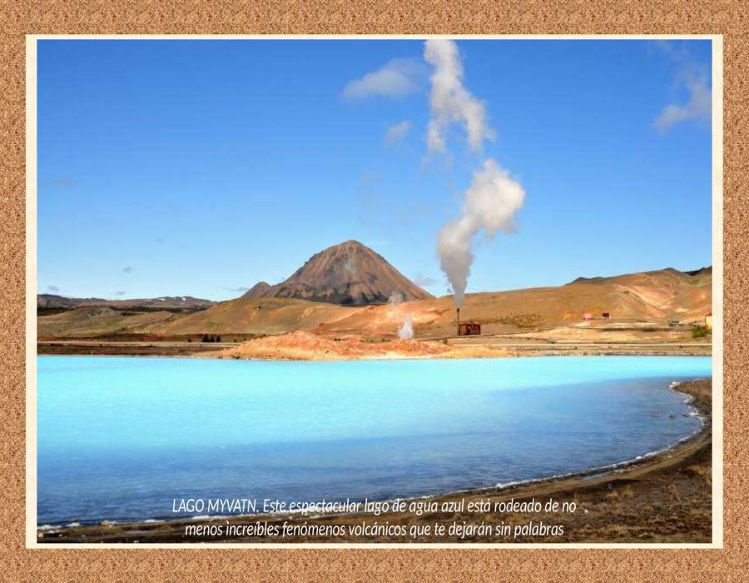

Slide 49
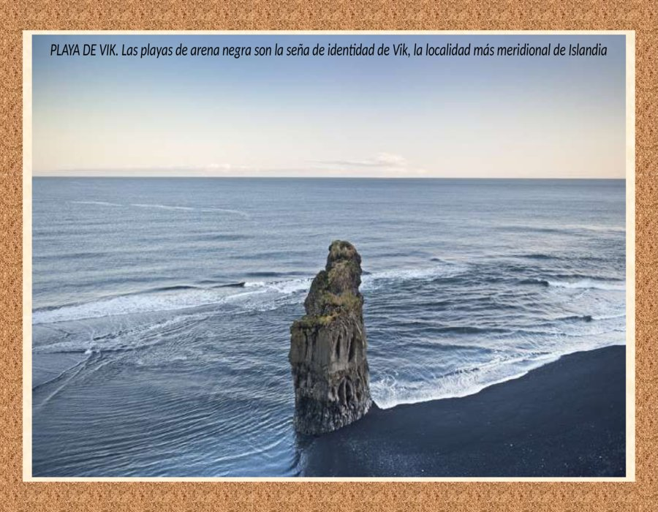

Slide 50
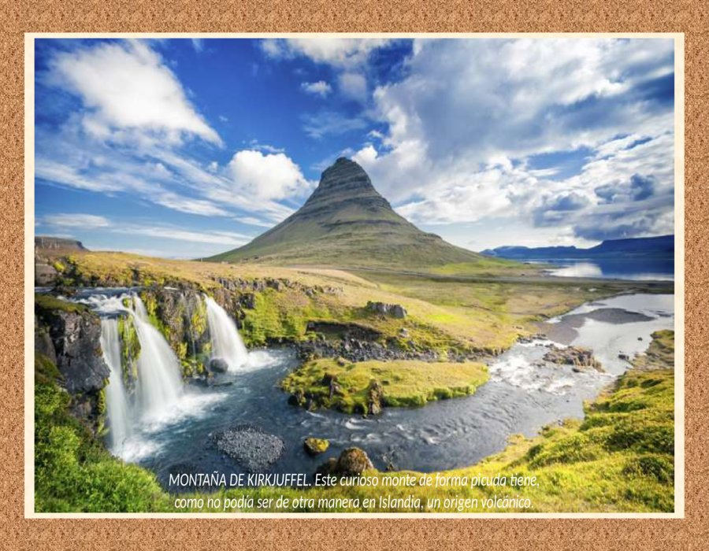

Slide 51
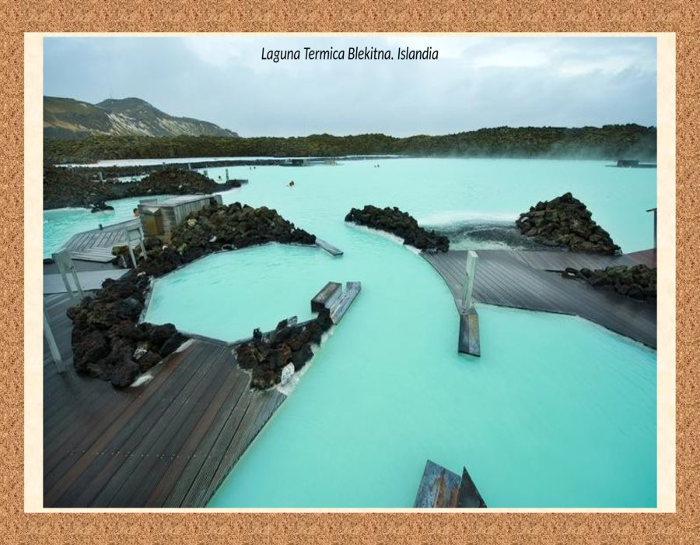

Slide 52







¿Te ha gustado?
Puedes ver más entrando
Aquí
Además puedes recibir powerpoints en tu correo electrónico suscribiéndote aquí:

